Slide 1
瑞萨平台的自动化驱动测试方案
Xian Zheng
2024 – 03 - 18

Slide 2
目录
嵌入式系统中，驱动是什么，有什么作用；
常规驱动测试是什么流程，存在哪些不便；
目前自动化驱动测试是怎样解决这些问题；
自动化测试方案的改进；

Slide 3
驱动是什么

Slide 4
驱动是用来解决什么问题的

Slide 5
驱动提供哪些东西

Slide 6
驱动的test case

Slide 7
驱动位于工程中的位置

Slide 8
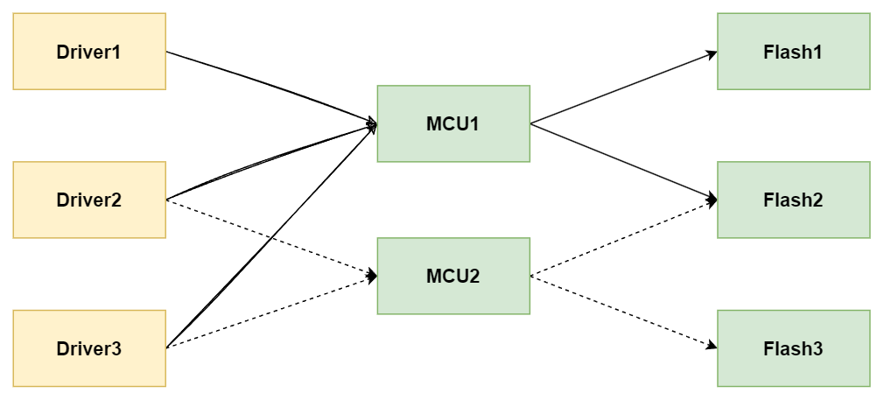
驱动阵列
后期可能的方向

Slide 9
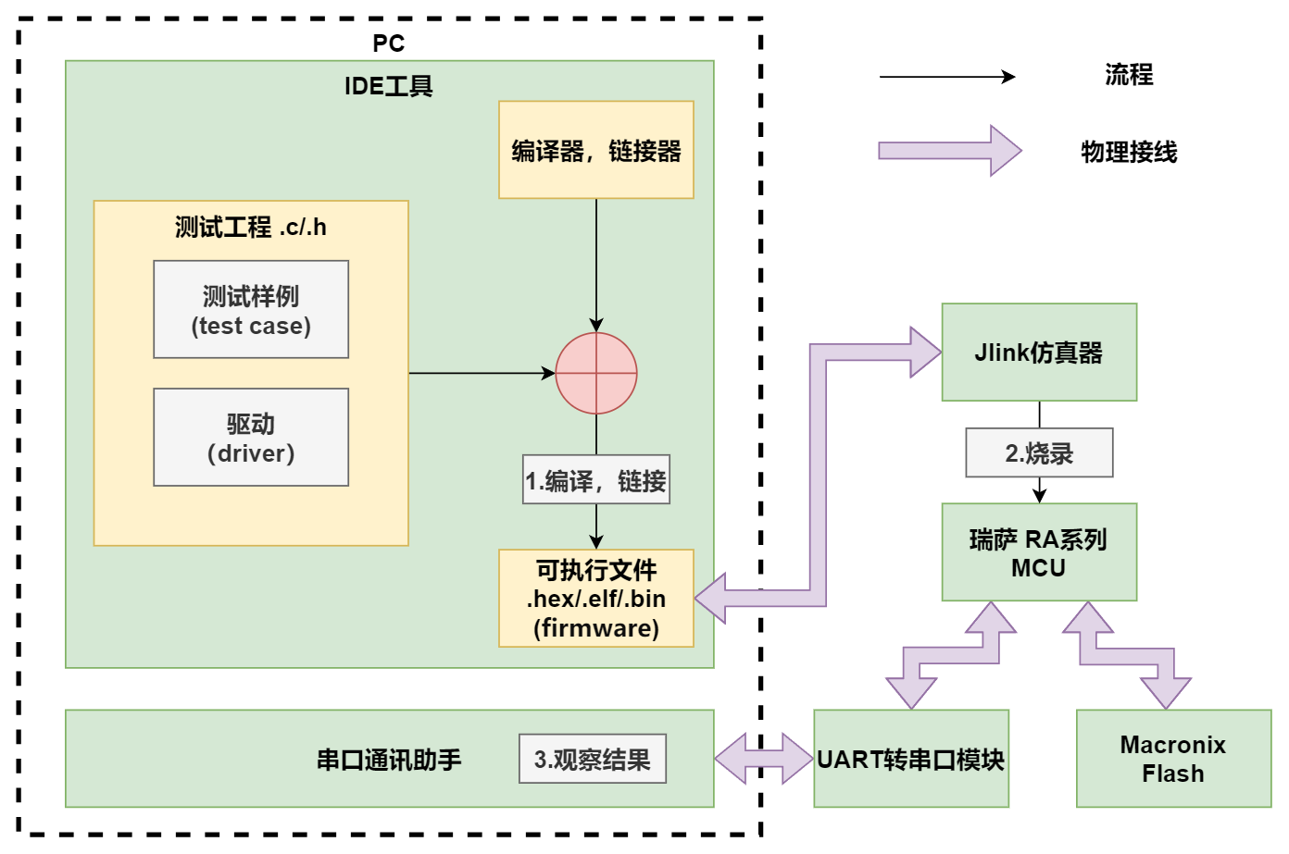
常规驱动测试的步骤是怎样的？
1.编译，连接
2.烧录
3.观察结果

Slide 10
常规驱动测试存在哪些不便？
输出非标准化
手动调试
平台及软件的升级导致驱动无法使用，需要重新制作和测试
……

Slide 11
关于输出非标准化是怎样解决的？
引入Greentea框架

Slide 12
Greentea在项目中的应用

Slide 13
有无Greentea的对比

Slide 14
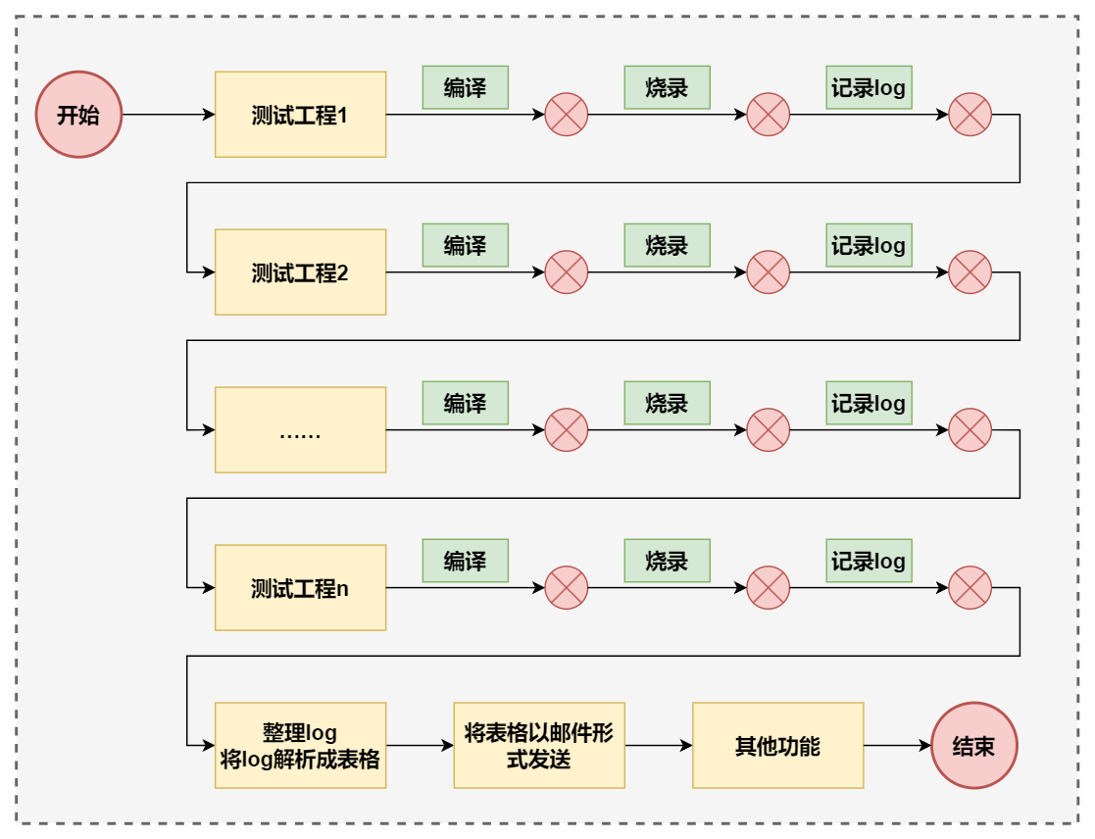
如何摆脱手动调试？
编写Python脚本实现简单的自动测试流程

Slide 15
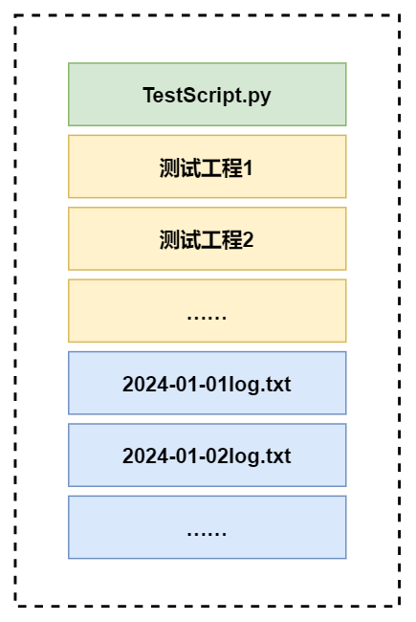
版本1.0
所有log堆叠在本地不利于管理
功能模块太多会导致python脚本太复杂
系统只能按顺序执行，修改执行顺序比较麻烦
……
本地文件目录结构

Slide 16
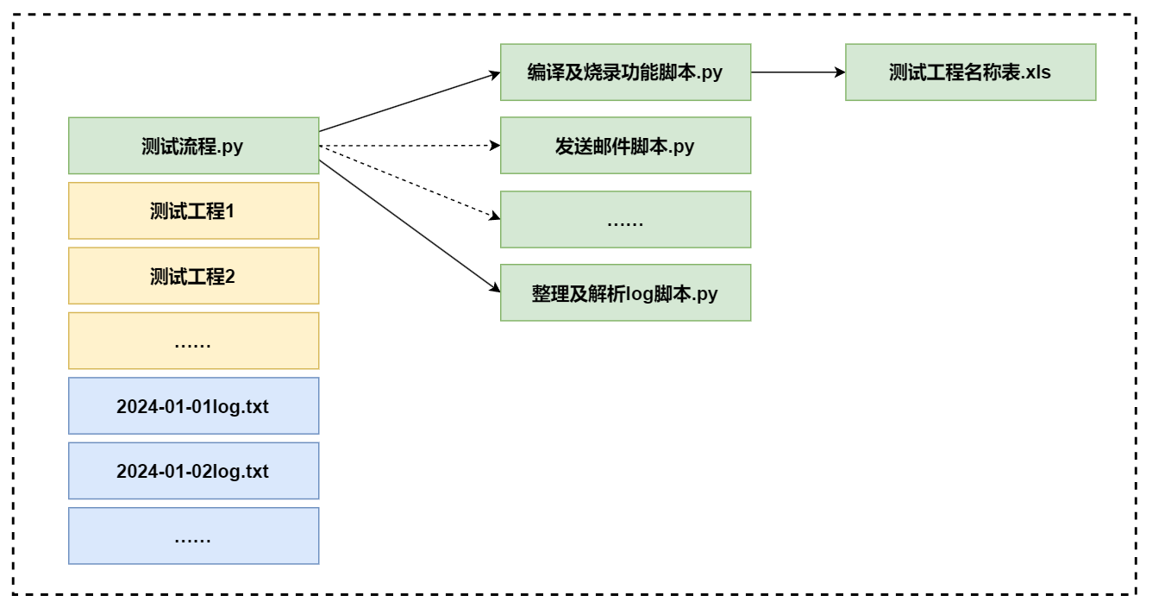
版本1.1
通过测试工程名称表控制执行顺序
将各个功能拆分成单个脚本再进行按需组合以适应不同需求
Issue
本地工程容易丢失
Log没有很好的管理

Slide 17
如何摆脱本地部署实现云端部署
Gitlab CICD的引入
防止项目存储在本地导致意外丢失
RGW的引入
用于存储每次产生的log，便于统一管理
使用git提供的submodule
将所有功能脚本归于一个仓库便于统一管理

Slide 18
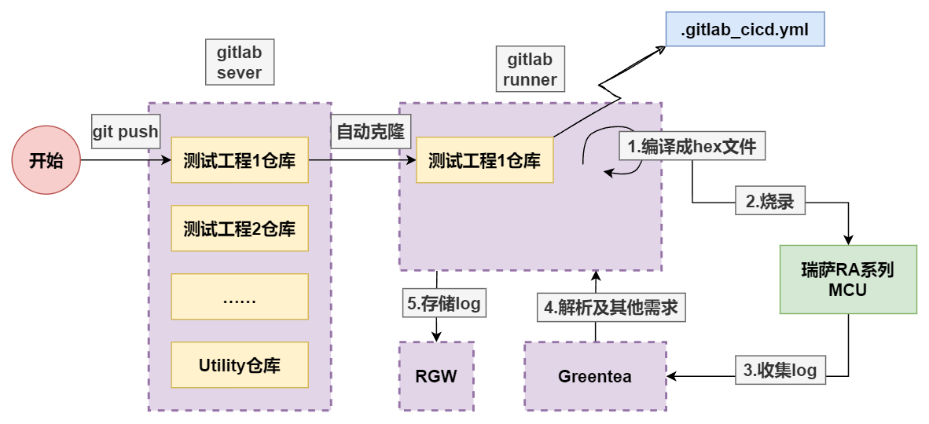
版本2.0
Gitlab sever和runner之前要提前绑定
程序的所有流程在yml脚本中，该脚本提前存储在仓库中
Issue
本版本将本地单个功能模块的脚本搬到每个测试工程仓库，导致仓库臃肿

Slide 19
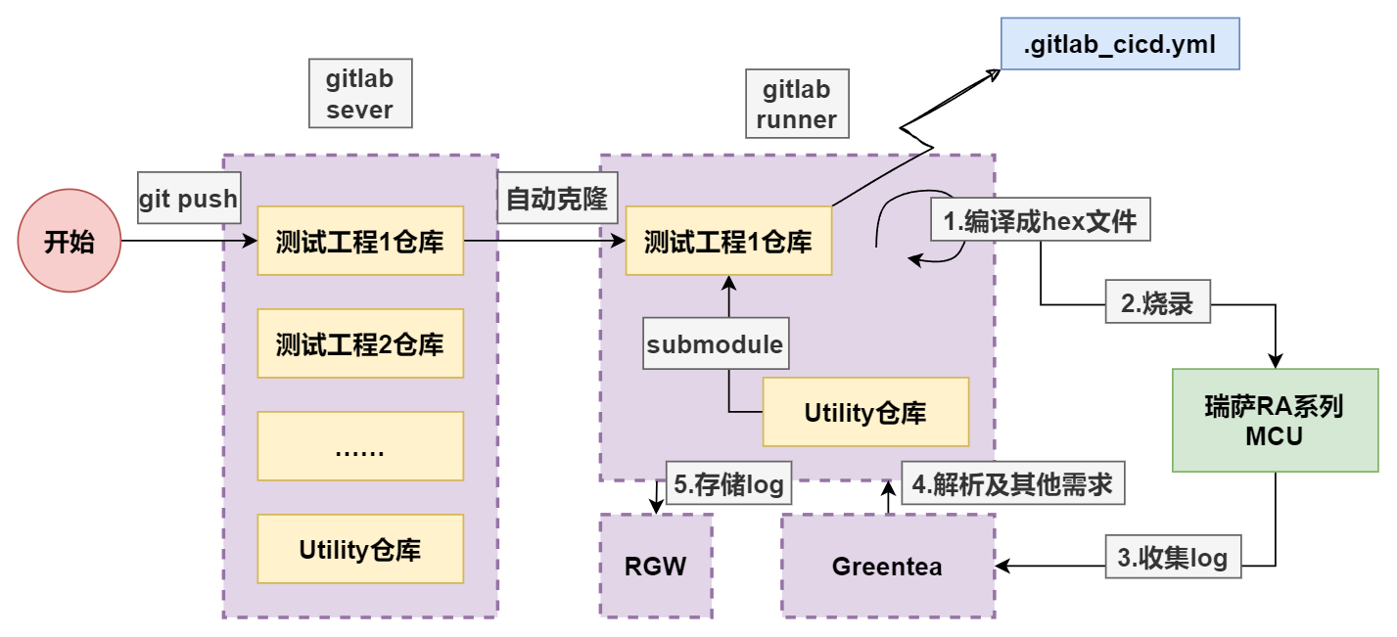
版本2.1
本版本yml脚本流程为
编译
烧录
收集log
解析
……（邮件，静态分析等）
存储
Issue
Runner工作内容繁多
硬件平台单一
用户不友好，没有直观图表

Slide 20
简化Gitlab runner功能
引入node-red服务
将log解析，邮件发送，功能

Slide 21
在嵌入式系统中，经过编译完成的二进制文件通常称为固件（firmware）或可执行文件。这些文件包含了对硬件设备进行控制和操作所需的机器指令、数据和配置信息。在一些情况下，这些二进制文件也可以被称为可执行二进制文件（executable binary）。

Slide 23
目前依旧存在的问题及后续改进方向
自动化触发条件不合理
使用界面对用户不友好

Slide 25
The End
Thanks

